Slide 1
Cam 10: Hyrwyddo a phecynnu cynhyrchion

Slide 2
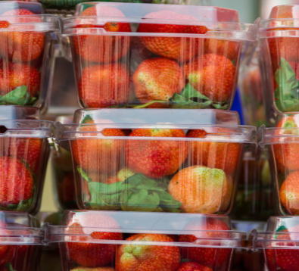
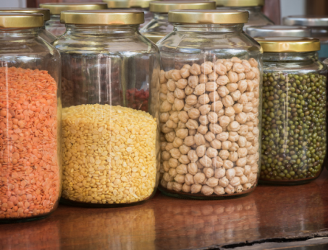
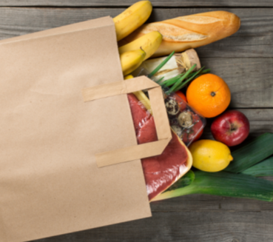
Amcan dysgu
  Cynllunio a chynnal ymchwiliad teg
  Ymchwilio i ba ddeunydd fydd yn cadw bwyd yn fwy ffres am gyfnod hirach
  Dylunio a gwneud deunydd pacio
  Ysgrifennu a pherfformio deunydd hyrwyddo
Siaradwch â’ch grŵp: Faint o wahanol ddeunyddiau pecynnu allwch chi feddwl amdanynt?

Slide 3

Ymchwiliad pecynnu
Heddiw, byddwn yn cynllunio prawf teg i gymharu effeithiolrwydd deunyddiau pecynnu.
Siaradwch â’ch grŵp:
Sut allwn ni wneud hyn?
Beth yw prawf teg?

Slide 4
Cynnal prawf teg
Mae prawf teg yn ymchwiliad rheoledig sy'n cymharu dau beth. Er mwyn i brawf fod yn deg neu gael ei reoli'n dda, mae'n rhaid i ni sicrhau mai dim ond un peth (gelwir hyn yn newidyn) sy'n cael ei newid a bod popeth arall yn cael ei gadw yr un peth.
Newidyn yw unrhyw beth a all effeithio ar y canlyniadau yr ydym yn arsylwi neu'n eu mesur.
Yn ein hymchwiliad, byddwn yn defnyddio pedair tafell o fara o'r un dorth. Yr un newidyn y byddwn yn ei newid yw'r deunydd pacio y mae wedi'i gynnwys ynddo. Yna byddwn yn arsylwi ar yr hyn sy'n digwydd.
Trwy newid un peth yn unig (y deunydd pacio) a chadw popeth arall yr un peth, gallwn ddefnyddio ein sgiliau arsylwi i benderfynu pa un yw'r mwyaf effeithiol.

Slide 5

Cynllunio ymchwiliad
Meddyliwch am newidynnau y bydd angen i chi eu rheoli (cadwch yr un peth) ar gyfer yr ymchwiliad hwn.
Sut y byddwch chi'n mesur pa becynnu oedd fwyaf effeithiol?
Ysgrifennwch eich cynllun ymchwiliad
ac esboniwch pam rydych chi'n newid
eich newidynnau neu'n eu
cadw'n sefydlog.

Slide 6
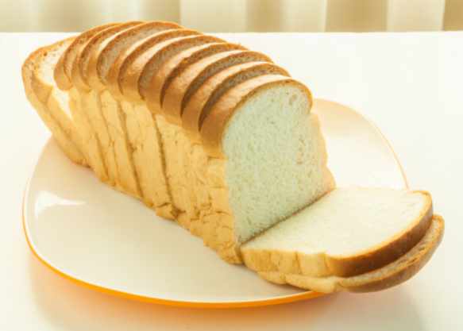
Eich ymchwiliad
Yn eich grwpiau, sefydlwch eich ymchwiliad. Peidiwch ag anghofio gadael un dafell o fara heb ei becynnu. Dyma fydd eich rheolydd.

Slide 7
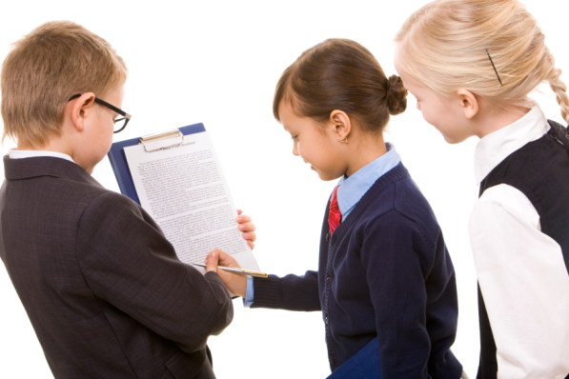
Dyddiadur arsylwi
Byddwch yn arsylwi'ch tafelli bara’n rheolaidd dros gyfnod o bythefnos. Edrychwch trwy'r ffenestri cling film rydych chi wedi'u gwneud yn y deunyddiau pecynnu a chofnodwch eich arsylwadau gyda diagramau bob tro.
Mae'n bwysig nad ydych chi'n tynnu’r
bara o'r deunydd pacio ar unrhyw
adeg yn yr ymchwiliad!

Slide 8

Adrodd ar eich canlyniadau
Arsylwch eich canlyniadau terfynol yn ofalus ac ysgrifennwch gasgliad i egluro pa ddeunydd pacio oedd fwyaf effeithiol.
Meddyliwch yn feirniadol: pa mor dda oedd eich ymchwiliad wedi cael ei reoli?
A allech fod wedi gwella'ch dyluniad? Sut?

Slide 9
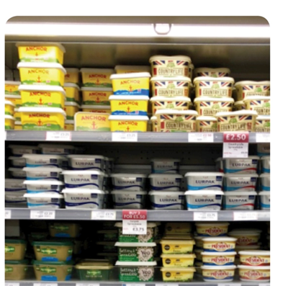
Pecynnu
  Mae’r rhan fwyaf o gynhyrchion bwyd mewn archfarchnadoedd yn dod mewn pecynnau.
  Gellir ailgylchu peth deunydd pacio ond mae llawer ohono na ellir ei ailgylchu.
  Mae llawer o’n bwyd yn
  cael ei becynnu mewn
  plastig na ellir ei ailgylchu.

Slide 10
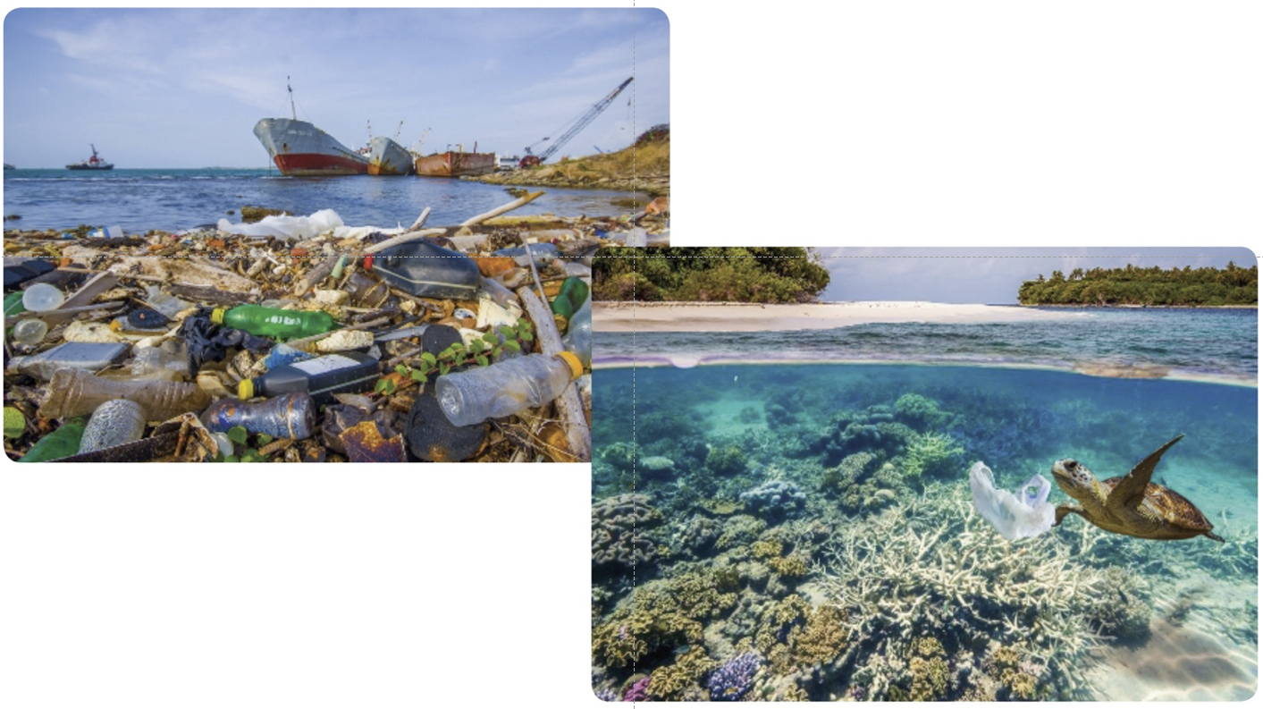
Mae gwastraff plastig
Mae gwastraff plastig yn achosi problemau yn y môr.

Slide 11
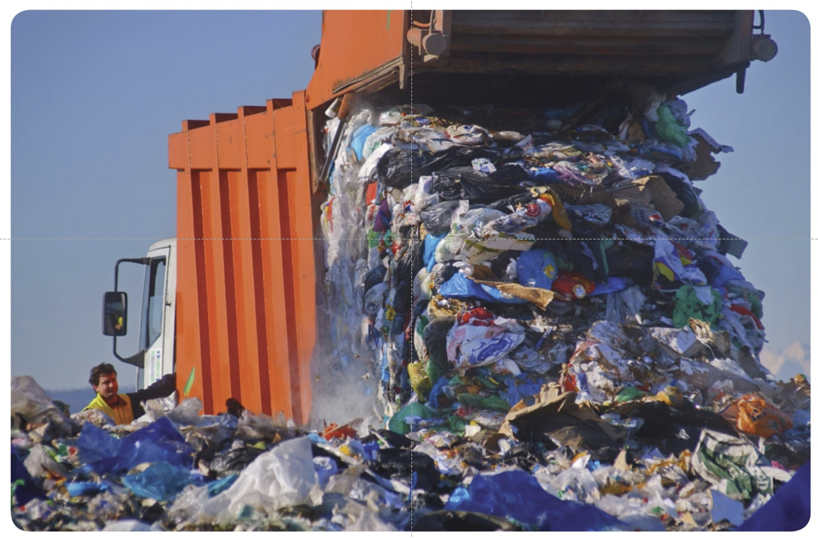
….ac ar y tir

Slide 12
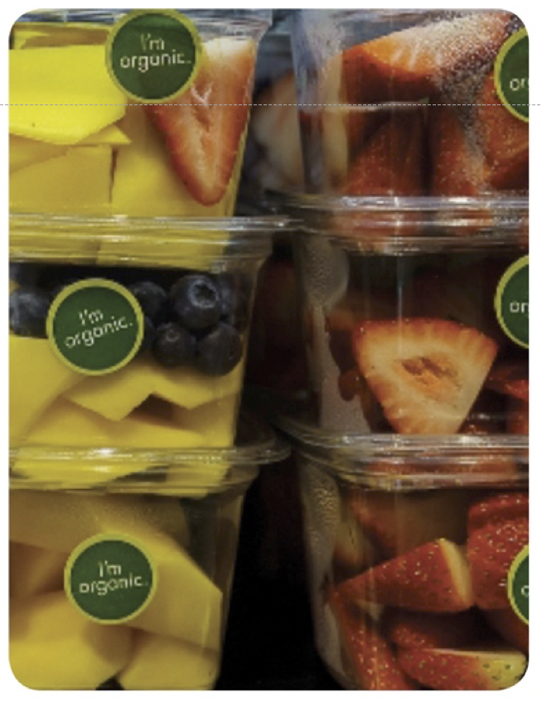
Dibenion pecynnu bwyd
  Cadw bwyd yn ffres
  Lleihau microbau
  Gwneud i fwyd edrych yn
  ddeniadol
  Amddiffyn bwyd rhag
  difrod wrth ei gludo

Slide 13
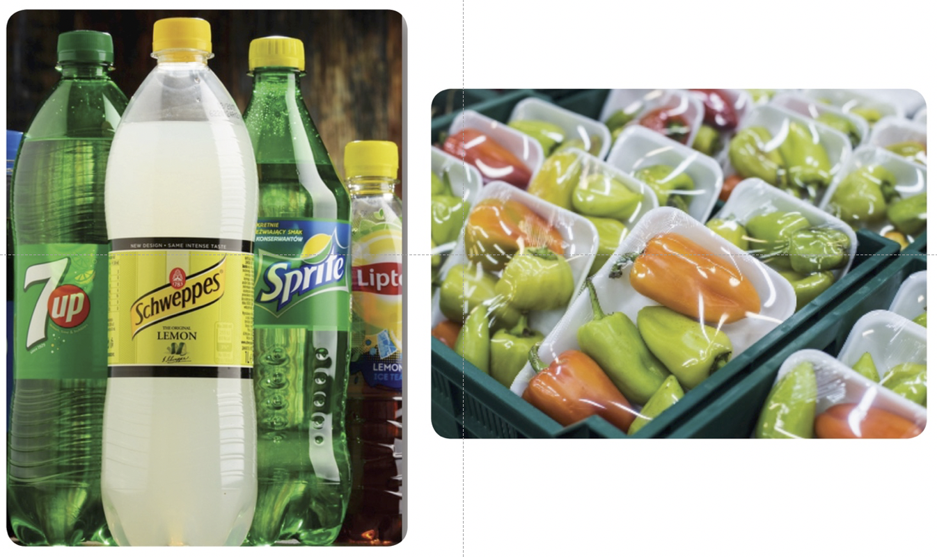
Pecynnu plastig …

Slide 14
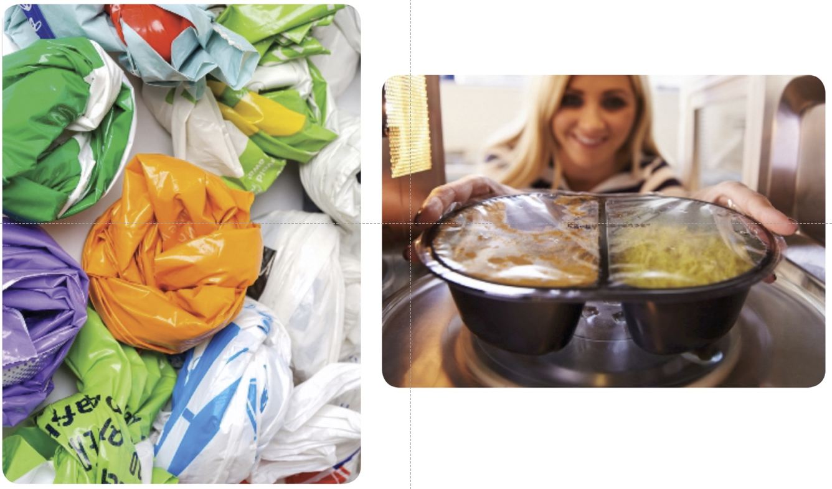
…a mwy o becynnu plastig

Slide 15
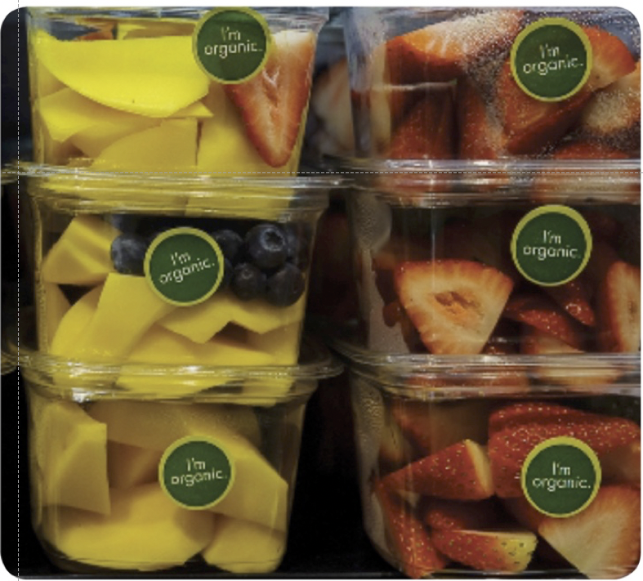
Buddion pecynnu bwyd
Bwyd wedi’i becynnu’n dda:
  Llai o ficrobau ynddo
Ac felly’n:
  Para’n hirach
  Hawdd ei ddarllen
  Mwy hylan
  Llai tebygol o gael ei wastraffu

Slide 16
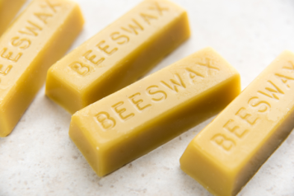
Gwneud deunydd pacio ecogyfeillgar
Rydyn ni'n mynd i wneud ein deunydd lapio cwyr gwenyn ein hunain - deunyddiau pecynnu sy'n gyfeillgar i'r amgylchedd sy'n ddewis amgen yn lle cling ffilm.
  Addurnwch eich sgwâr ffabrig gyda'ch brandio.
  Leiniwch eich bwrdd smwddio gyda haen o bapur newydd a phapur gwrth-saim.
  Rhowch sgwâr eich ffabrig ar y papur gwrth-saim ac ysgeintiwch y cwyr gwenyn wedi'i gratio drosto.
  Rhowch ail ddalen o bapur gwrthsaim dros y ffabrig.
  Gosodwch y haearn smwddio dros y papur gwrth-saim i
  doddi'r cwyr ac ychwanegu mwy o gwyr i unrhyw
  fannau sydd ddim yn edrych yn dywyllach.
  Pan fydd yr holl gwyr gwenyn wedi toddi,
  gadewch i'r ffabrig sychu.

Slide 17
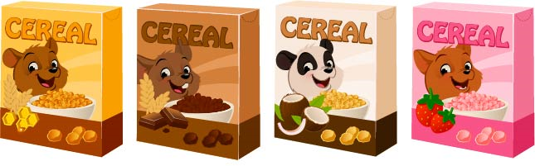
Dyluniwch eich deunydd pacio
Dylunio a gwneud y deunydd pacio ar gyfer eich cynnyrch.
Meddyliwch am y deunyddiau y byddwch chi'n eu defnyddio.
Meddyliwch am sut i apelio at eich cwsmeriaid.
Sut fyddwch chi'n gwneud i'ch cynnyrch edrych yn well ar y silff na chynnyrch eich cystadleuwyr?

Slide 18

Hyrwyddo
Mae busnesau'n defnyddio hyrwyddo i ddweud wrth gwsmeriaid posibl am eu cynnyrch.
Defnyddir hyrwyddo i hysbysebu buddion y cynnyrch a pham ei fod yn well na chynnyrch y cystadleuwyr.
Gallwch ddefnyddio hyrwyddiad i berswadio cwsmeriaid i brynu'ch cynnyrch.
Â allwch chi feddwl am unrhyw ffyrdd
y mae busnesau'n gwneud hyn?

Slide 19

Dulliau Hyrwyddo
  Hysbysebu: Hysbysebion teledu neu gylchgrawn, posteri, taflenni, pamffledi
  Cynigion arbennig: gostyngiadau mewn prisiau, cystadlaethau, samplau am ddim
  Ardystiadau gan enwogion

Slide 20
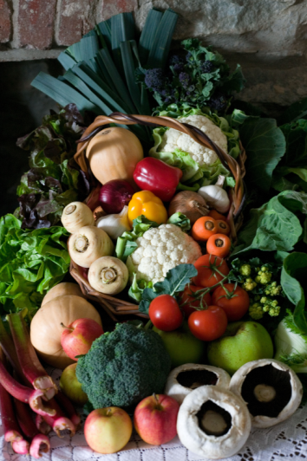
Archwilio hysbysebu bwyd
Edrychwch ar yr hysbysebion bwyd ar eich bwrdd.
Sut maen nhw'n annog cwsmeriaid i brynu mwy
o'u cynhyrchion?
Beth sy'n gwneud i chi fod eisiau ei brynu?

Slide 21
Hyrwyddo'ch cynnyrch
Dyluniwch boster neu daflen i hyrwyddo'ch cynnyrch.
Meddyliwch am sut i apelio at eich marchnad darged.
Pa nodweddion iaith fydd eu hangen arnoch i berswadio pobl i'w phrynu?
Meddyliwch am unrhyw gynigion arbennig y gallwch eu defnyddio ar eich hysbyseb.
Er enghraifft, cynigion arbennig.

Slide 22
Hyrwyddo'ch cynnyrch
Ysgrifennwch a pherfformiwch hysbyseb deledu neu radio ar gyfer eich cynnyrch.
Meddyliwch am sut i apelio at eich
cynulleidfa darged.
Pa nodweddion iaith fydd
eu hangen arnoch i
berswadio pobl i'w brynu?

